Slide 1
CHÀO MỪNG QUÝ THẦY CÔ GIÁO
VỀ THĂM LỚP, DỰ GIỜ SHCM

Slide 4
Mình đang trên đường phiêu lưu đến vùng đất thần kì. Nhưng trên đường đi mình gặp rất nhiều chướng ngại vật. Các bạn hãy giải đáp những câu hỏi để loại bỏ các chướng ngại vật đó giúp mình nhé!

Slide 5
1. Tìm kết từ trong câu sau:
Anh ấy đang làm bài tập và cô ấy đang đọc sách.
A
C
và
làm
B
D
đang
đọc sách

Slide 6
2. Tìm kết từ trong câu sau:
Đoàn tàu này qua rồi đoàn tàu khác đến.
A
C
này
rồi
B
D
đến
qua

Slide 7
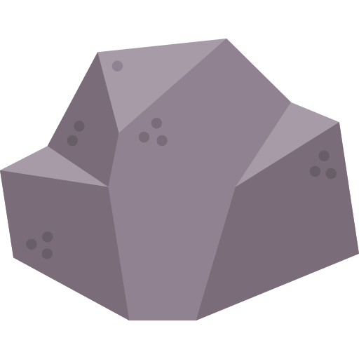
3. Tìm kết từ trong câu sau:
Bố em hôm nay không về nhà vì công tác đột xuất.
A
C
không
hôm nay
B
D
vì
về

Slide 8
4. Tìm kết từ trong câu sau:
Nếu trời mưa thì ngày mai chúng ta không đi chơi công viên.
A
C
không
đi chơi
B
D
ngày mai
Nếu…thì

Slide 9
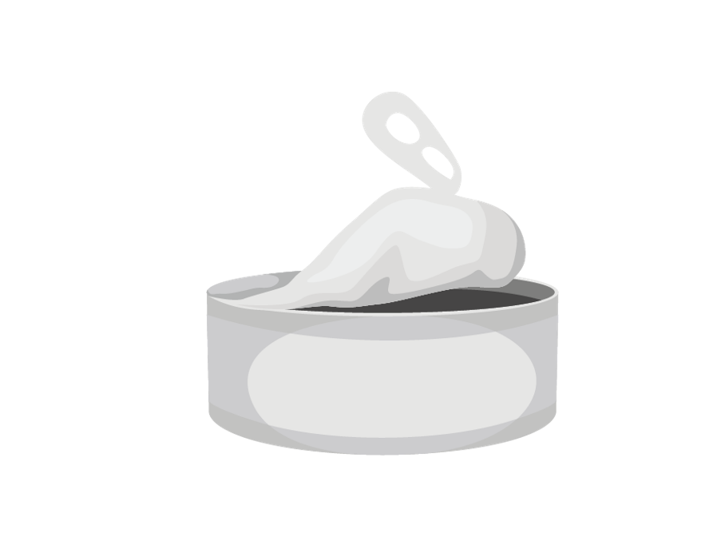
4. Tìm kết từ trong câu sau:
Tuy chúng ta đã tận tình giúp đỡ Khôi nhưng bạn ấy vẫn chưa tiến bộ.
A
C
Tuy…nhưng
chưa
B
D
đã
tận tình

Slide 10
Mình đã đến nơi rồi!
CẢM ƠN CÁC BẠN LỚP 5A RẤT NHIỀU !

Slide 12
- Luyện tập về kết từ: Học sinh nhận diện kết từ, sử dụng đúng kết từ trong những ngữ cảnh cụ thể để nối các từ ngữ, các vế câu với nhau; điền đúng kết từ để hoàn chỉnh văn bản.
-Vận dụng hiểu biết về kết từ để thực hành lập câu, lập văn bản có kết từ phù hợp trong thực tiễn nói, viết.

Slide 13
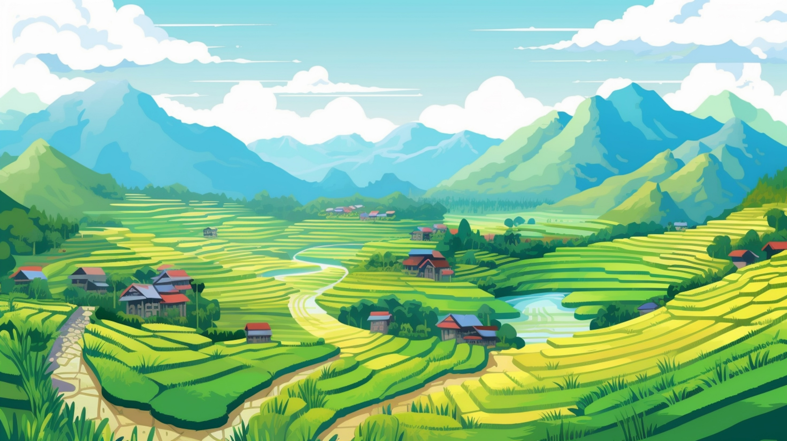
1. Chọn từ ngữ ở cột A phù hợp với từ ngữ ở cột B để tạo câu. Chỉ ra các kết từ trong mỗi câu.
A
B
(1) nhưng đó vẫn là những bức tranh đắt nhất thế giới.
a. Nước Áo được coi là đất nước của âm nhạc
(2) mà còn giúp ta ngủ sâu và hoàn toàn thư giãn.
b. Nếu không tính toán thật kĩ lưỡng và luyện tập tỉ mỉ trong mỗi cảnh quay
(3) thì các diễn viên đóng thế sẽ rất dễ gặp nguy hiểm.
c. Âm nhạc không những làm tăng sự lạc quan
(4) bởi nhiều nhạc sĩ nổi tiếng thế giới đều đã sống ở đây.
d. Mặc dù nhiều bức tranh của Van Gốc có màu vàng chói chang đến nhức mắt

Slide 14
2. Chọn kết từ phù hợp thay cho bông hoa.
cho
của
mà
và

Slide 17
3. Hoàn thiện câu a hoặc b dưới đây với mỗi kết từ cho sẵn.

Slide 18
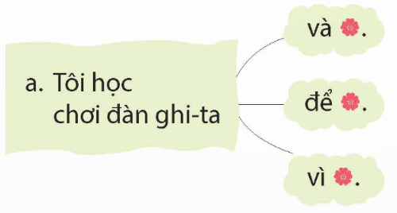
học khiêu vũ.
thoả mãn niềm đam mê âm nhạc của mình.
nó giúp tôi giải toả căng thẳng.

Slide 19
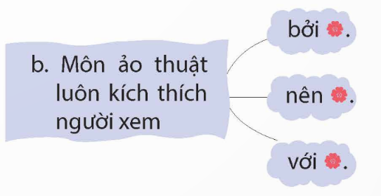
nó vô cùng bất ngờ.
nhiều người thích nó.
nhiều cung bậc cảm xúc khác nhau.

Slide 20
Cảm ơn và tạm biệt !

